Slide 1
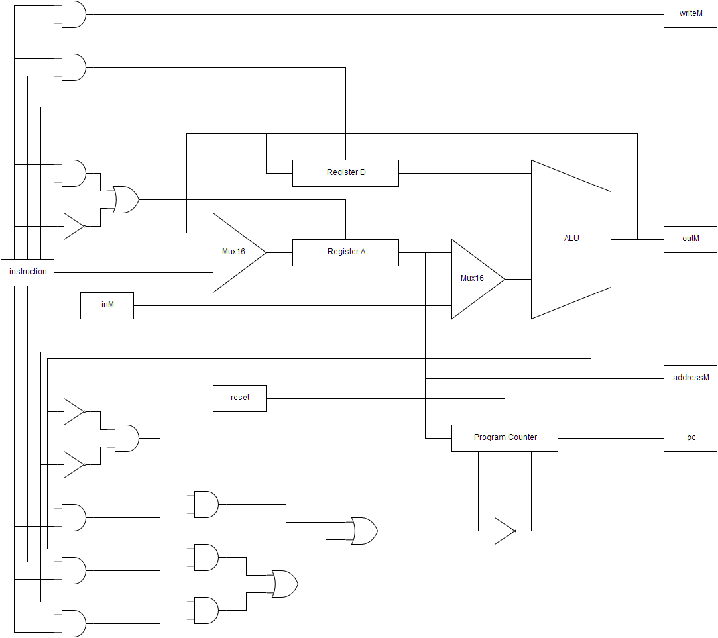
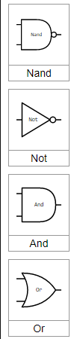
2
3
4
9
6
10
5
7
1
8
11
13
12
17
21
14
18
20
22
15
19
16

